Slide 1


②パソコンまたはスマートフォンをお手元にご用意ください。
【Grafferアカウント未作成の方用】
オンライン報告マニュアル
（スポーツの森グループ公益的活動団体）
①メールアドレスが手続に必要になります。
ご準備ください
インターネットに接続できる環境で操作するようにしてください。

Slide 2
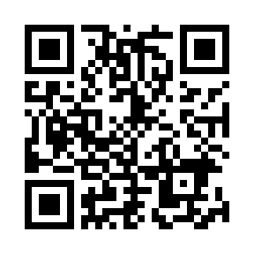
① インターネットのGoogleやYahoo!等の検索サイトで
検索ボックスに、「野津田公園 公式」と入力し検索
② 検索結果一覧に表示される、「町田市立野津田公園公式
ホームページ」をクリックする
③ ページの一番左下のメニューにある「公益的活動オンライン
申請」をクリック
④ ページ下部の「公益的活動の報告（上半期）または（下半期）
（外部サイト）」 をクリックする
１．申請開始ページを開く
もしくは
スマホでQRコードリーダーアプリを開き、
右のQRコード（二次元バーコード） ➡
を読み取り、表示されたURLをクリック

Slide 3
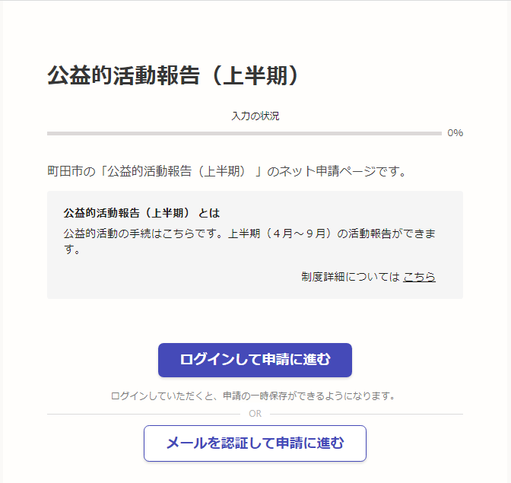
２．「ログインして申請する」を選択（市推奨）
申請手続名に誤りがないか
ご確認ください。
  準備ができましたら、
  「ログインして申請に進む」
  を選択してください。
こちらをクリックしてください。

Slide 4
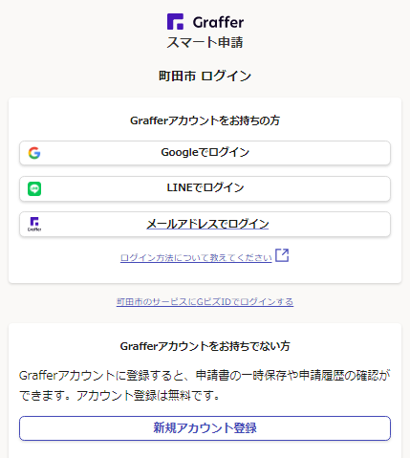
〇アカウント登録
Grafferアカウントを新しく作成して
ください。
（➡左下の新規アカウント登録
をクリック！）
※アカウントをお持ちの方はGraffer
以外のGoogleやLINEのアカウント
でもログインできます。
３ー１．アカウントを新しく作成する
新規登録は
こちらをクリック

Slide 5
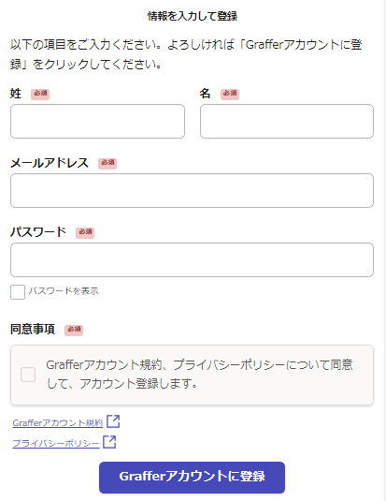
〇新規アカウントの情報を入力する
各項目を漏れなく入力してください。
※今後も利用しますので、登録した
メールアドレスやパスワードは
必ず忘れないようにメモ等に
記録するようにしてください。
３ー２．アカウント情報を入力する
同意事項をクリックしチェックを入れ、
Grafferアカウントに登録をクリック

Slide 6
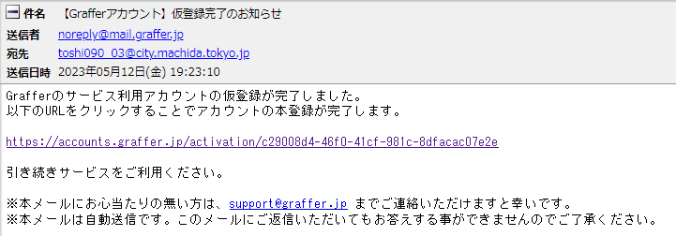
①登録メールアドレス宛に、仮登録通知のメールが届きます。
②下線のあるURLをクリックするとアカウント本登録画面に進みます。
３ー３．仮登録通知メールが届く
このURLをクリックすると、本登録完了画面に進みます。

Slide 7
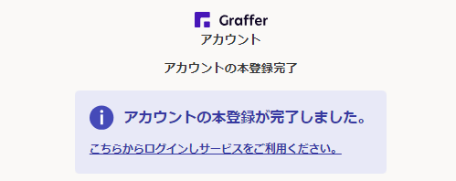
※この画面が表示されずに、「Grafferくらしのてつづき 自治体公式ペー
ジ」が表示されたら、
お手数ですが、もう一度町田市ホームページの「地域の公園をきれいに
しませんか（公益的活動団体）」のページを検索し、「公益的活動の
報告（上半期）」のリンクからログインページに進んでください。
３ー４．ログイン画面に進む
アカウント本登録完了
画面が表示されたら、
こちらをクリックして、
ログイン画面に進みます。

Slide 8
４ー1．メールアドレスでログインを選択する
こちらの
「メールアドレスでログインする」をクリックしてください。

Slide 9
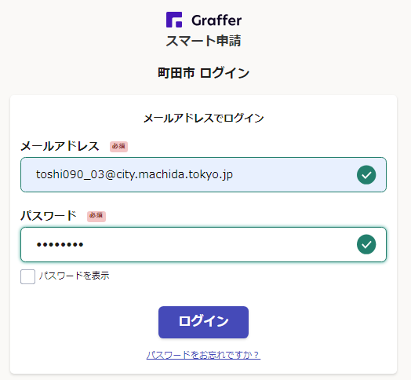
４ー２．メールアドレスとパスワードでログイン
アカウント登録時に入力した
①メールアドレス
②パスワード
をそれぞれ入力してください。
こちらに
登録時に使用したメールアドレスと
パスワードを入力してください。
入力後、ログインをクリック

Slide 10
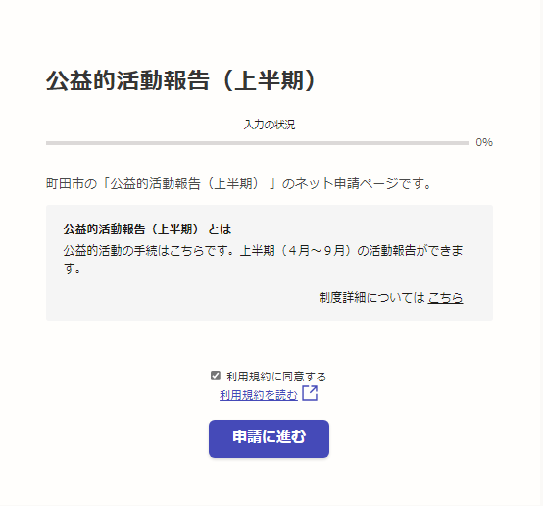
５ー１．利用規約に同意して、手続に進む
①こちらの
「利用規約に同意する」の左の□に
にクリックした後、
②こちらの
「申請に進む」を
クリックしてください。

Slide 11
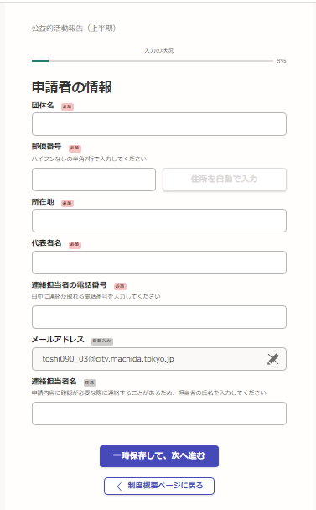
５ー２．手続に必要な情報を入力する
表示される案内に従い、
各項目について漏れのないように
入力してください。
※郵便番号や電話番号は
ハイフンなしで入力してください。
入力を終えたら、
「一時保存して、次へ進む」をクリックしてください

Slide 12
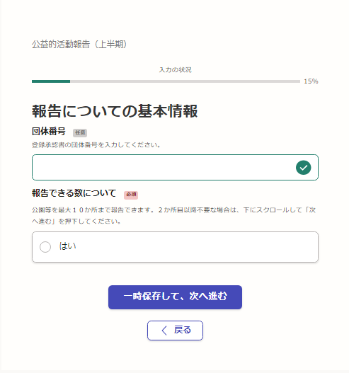
５－３．団体番号の入力
①登録承認書に記載のある
団体番号を入力してください。
②注意事項を確認したら、「はい」の左のラジオボタン
をクリックしてください。
③「一時保存して、次へ進む」
をクリック

Slide 13
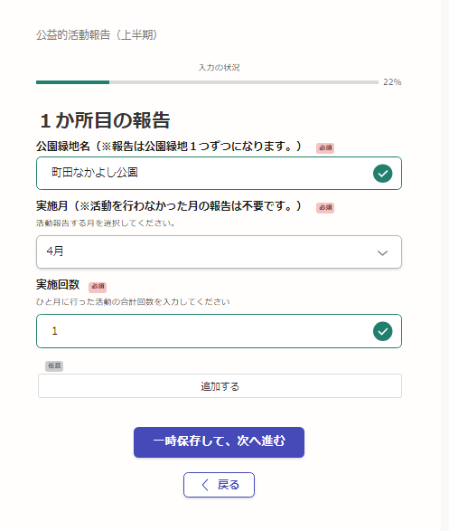
５－４．公園ごとに各月の活動回数を入力
公園名は略称や愛称ではなく
正式名称を入力してください。
※登録承認書に正式名称が記載されています。
次月以降の報告は、「追加する」をクリックすると
入力欄が表示されます。

Slide 14
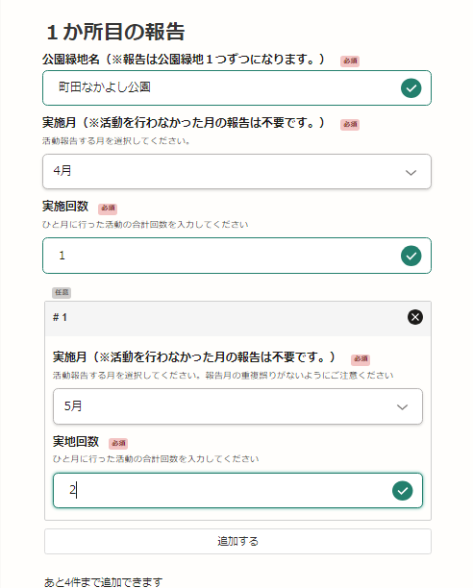
５－５．次月以降の活動回数を入力
次月以降で活動実績のある月をプルダウンから選択し、その下の欄に活動回数を入力してください。
次月以降で活動実績のある月をプルダウンから選択し、その下の欄に活動回数を入力してください。
それ以降の月の報告も、「追加する」をクリックすると入力欄が表示されます。

Slide 15
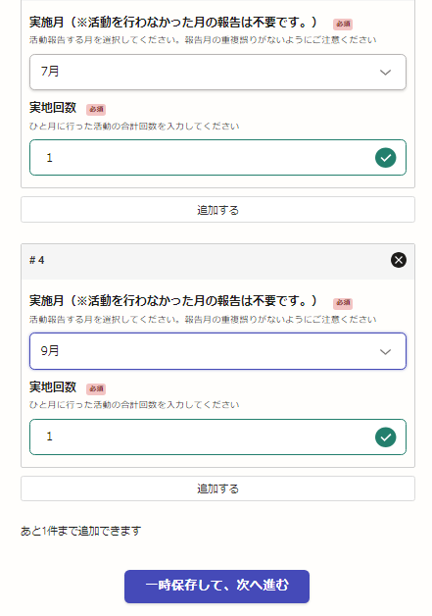
５－６．１か所目の入力完了
各月の活動回数の入力が終わりましたら
「一時保存して、次へ進む」
をクリックしてください。

Slide 16
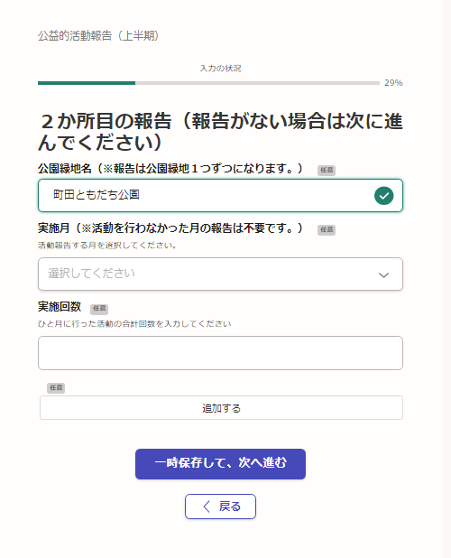
５－７．２か所目以降の入力
２か所目以降の公園がある場合は１か所目と同じように各月の活動回数を入力してください。
２か所目までの入力完了後
３か所目以降を入力する場合は
「一時保存して、次へ進む」
をクリックしてください。
１か所目で入力を終了する場合は
未入力のままで１０か所目まで
「一時保存して、次へ進む」
をクリックしてください。

Slide 17
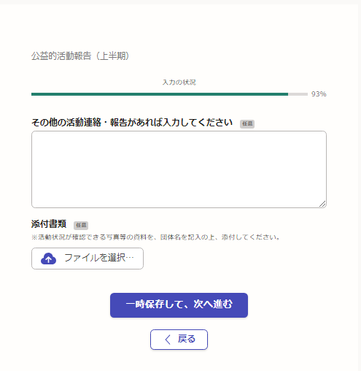
５－８．その他の活動報告・添付書類
【任意】ほかに自由入力で報告事項がありましたら入力してください。
【任意】活動に関するデータがありましたら添付してください。
「一時保存して、次へ進む」
をクリックしてください。

Slide 18
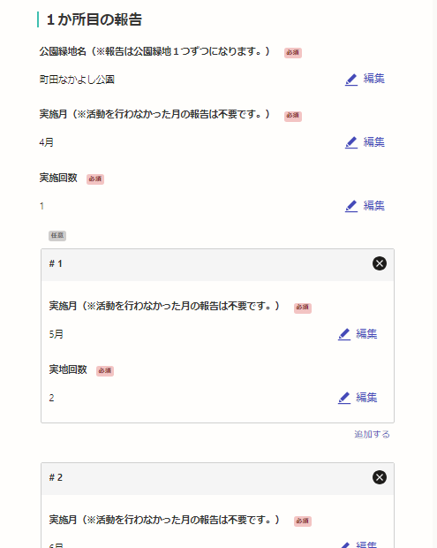
〇入力内容の確認
最後に、ご自身で入力した
申請内容に誤りや漏れがないか確認してください。
５－９．入力内容の確認
※画面は下にスクロールすると続きの部分が表示されますので、全ての入力内容をご確認ください。

Slide 19
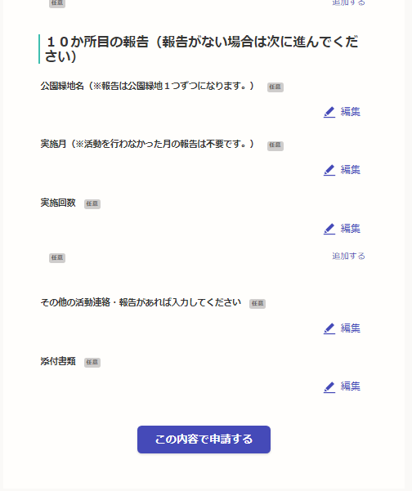
お疲れさまでした。
※不備等がある場合は、市から
連絡させていただきます。
５－１０．手続を確定する
申請内容の確認画面の
一番下にある、
「この内容で申請する」
をクリックすると、手続が確定します。これで完了です。

Slide 20
ご不明点がございましたら下記までお問合せください。
野津田公園管理事務所 公益的活動担当
０４２－７３５－４５１１
６．問合せ先について

